Slide 1


Slide 2
ГБУЗ РБ БСМП г. Уфа
КОНКУРС
«ЧЕЛОВЕК ГОДА – 2018»

Slide 3

«ОТДЕЛЕНИЕ ГОДА – 2018»
      Детское оторино
      ларингологическое отделение

Slide 4
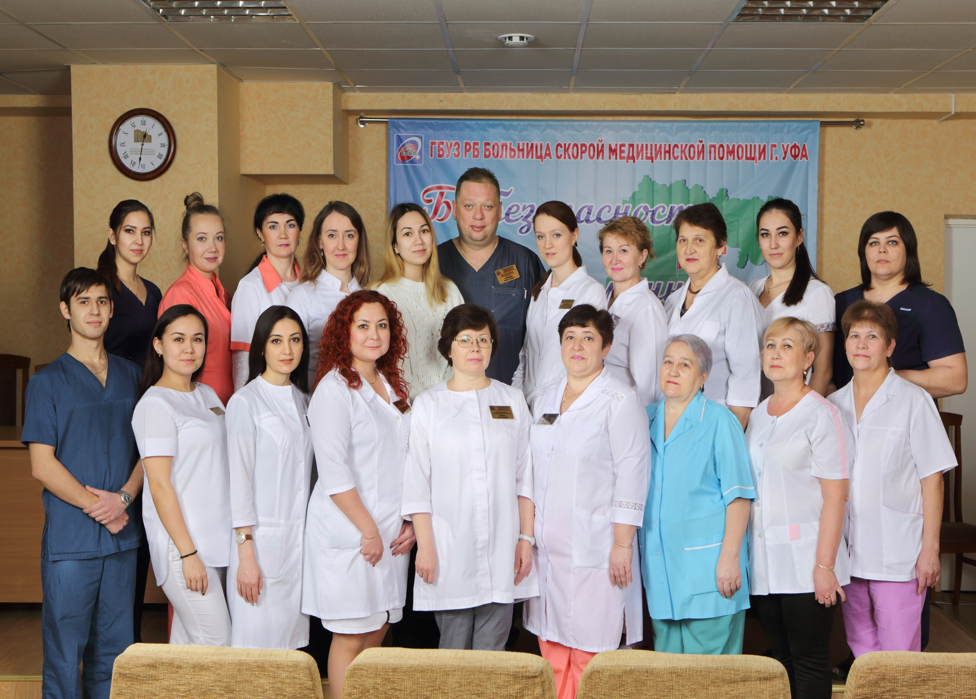

Slide 5

«ИННОВАЦИИ ГОДА –
2018»
Эндо
скопи
ческое отде
ление

Slide 6
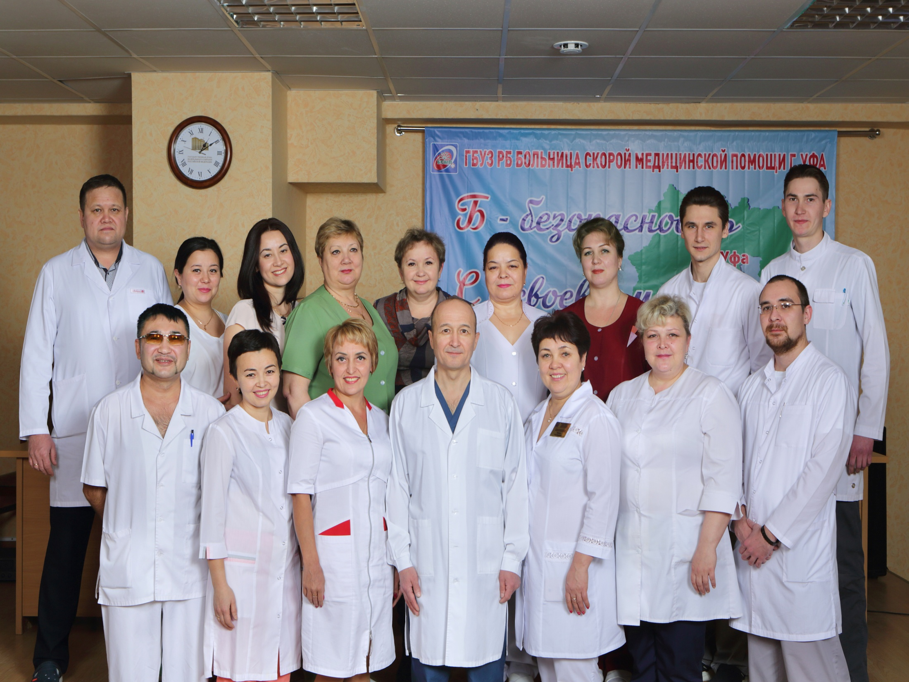

Slide 7

«ИННОВАЦИИ ГОДА – 2018»
Педиат
рическое
отделе
ние

Slide 8
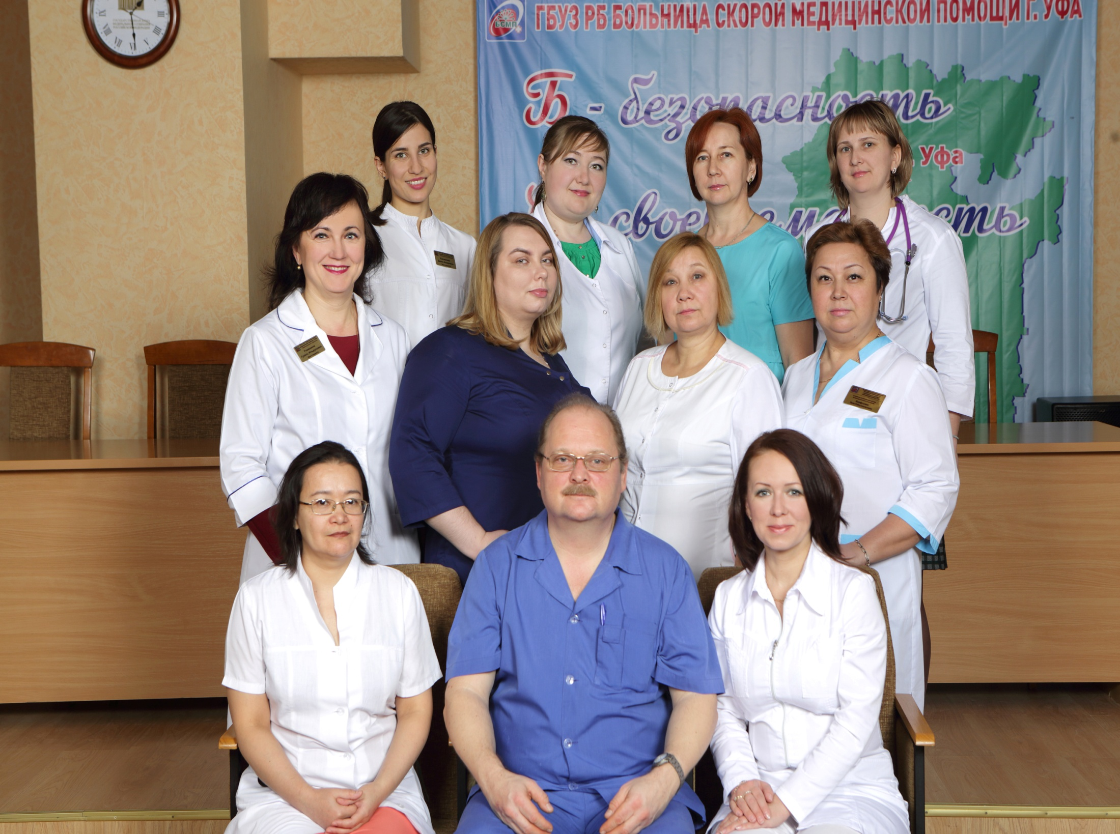

Slide 9

«ДОКТОР ГОДА –
2018»
Захарова Елена Валерьевна врач-терапевт, терапевти
ческое отделение

Slide 10
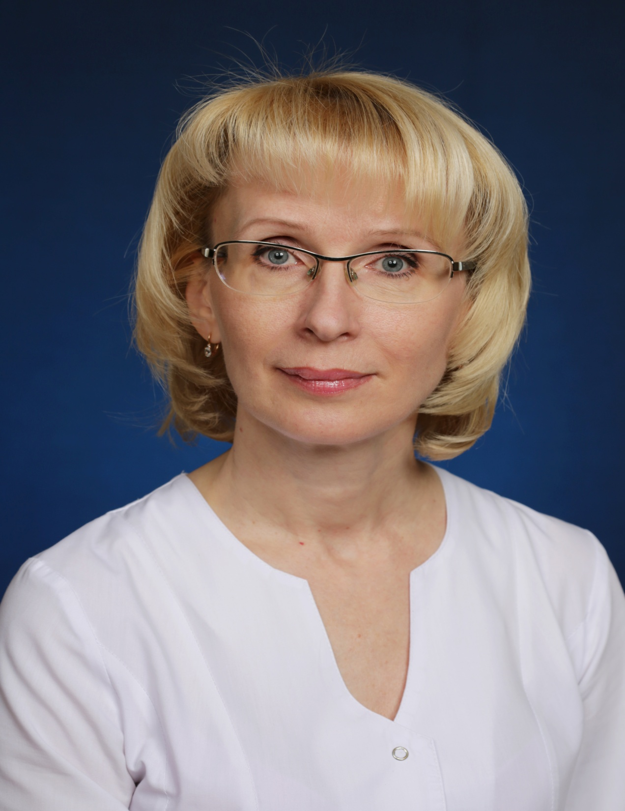

Slide 11

«Сестра ГОДА –
2018»
Николаева Оксана Александ
ровна, медсестра процедурная
Приемное отделение

Slide 12
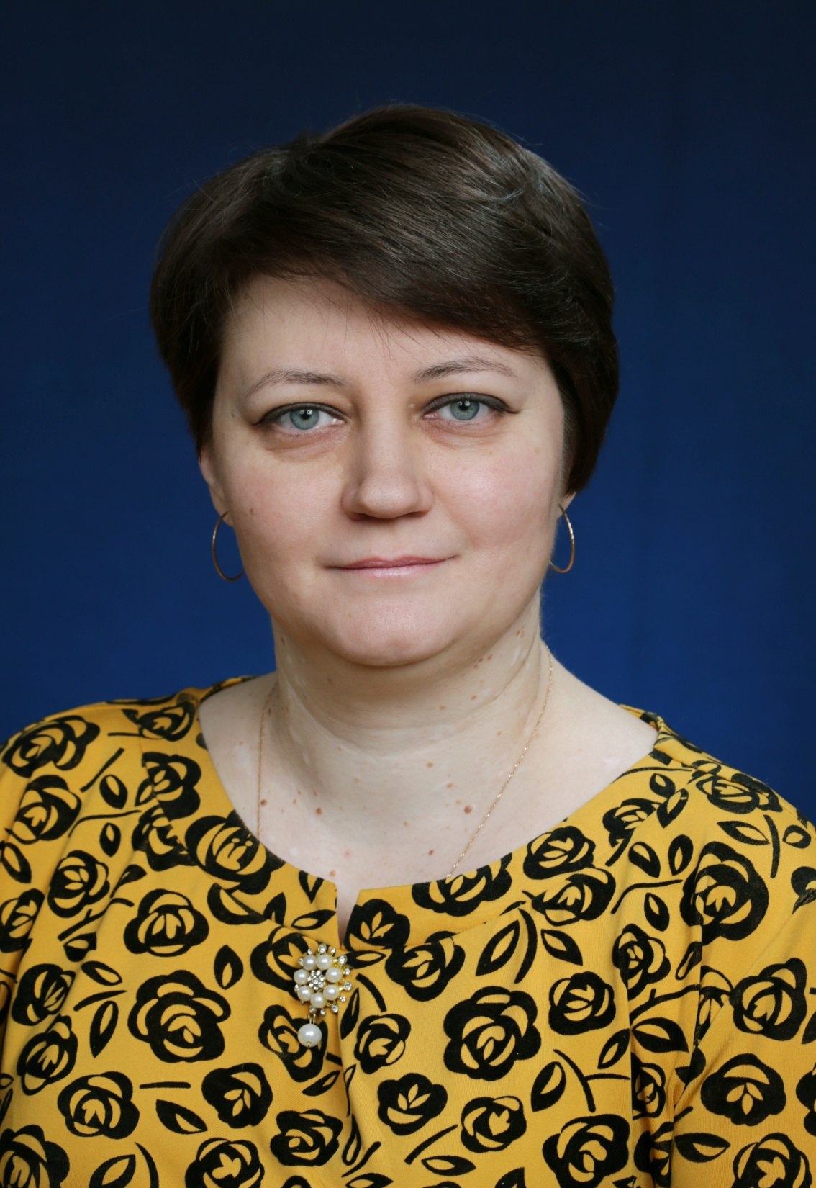

Slide 13

«Наставник ГОДА –
2018»
  Кинзябаева
  Райфа
  Радиковна
  мед.сестра
  операцион
  ная
  Операцион
  ный блок

Slide 14
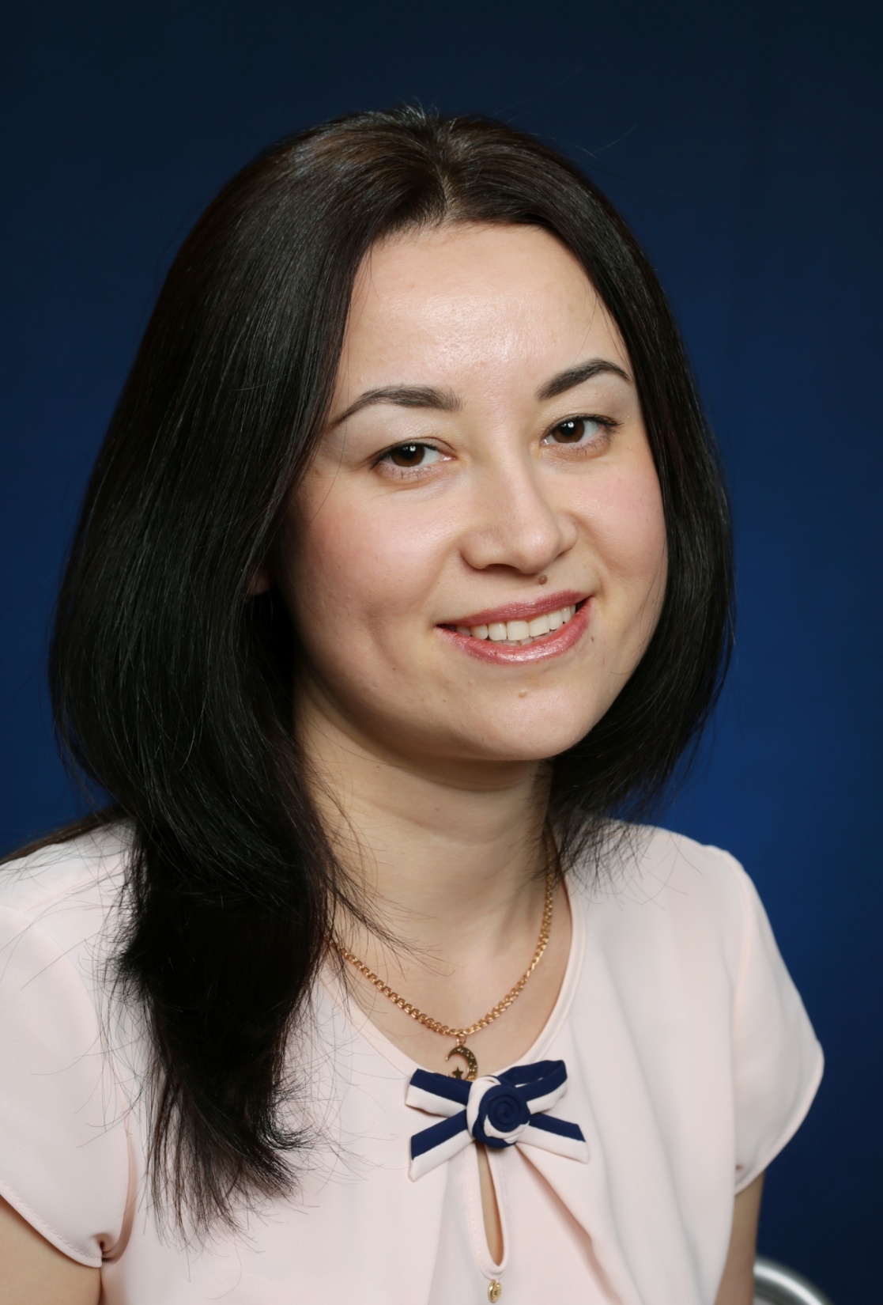

Slide 15

«Успех ГОДА – 2018»
Латыпова
Раушания Фанисовна,
врач-невролог,
Неврологи
ческое отделение для больных с ОНМК

Slide 16
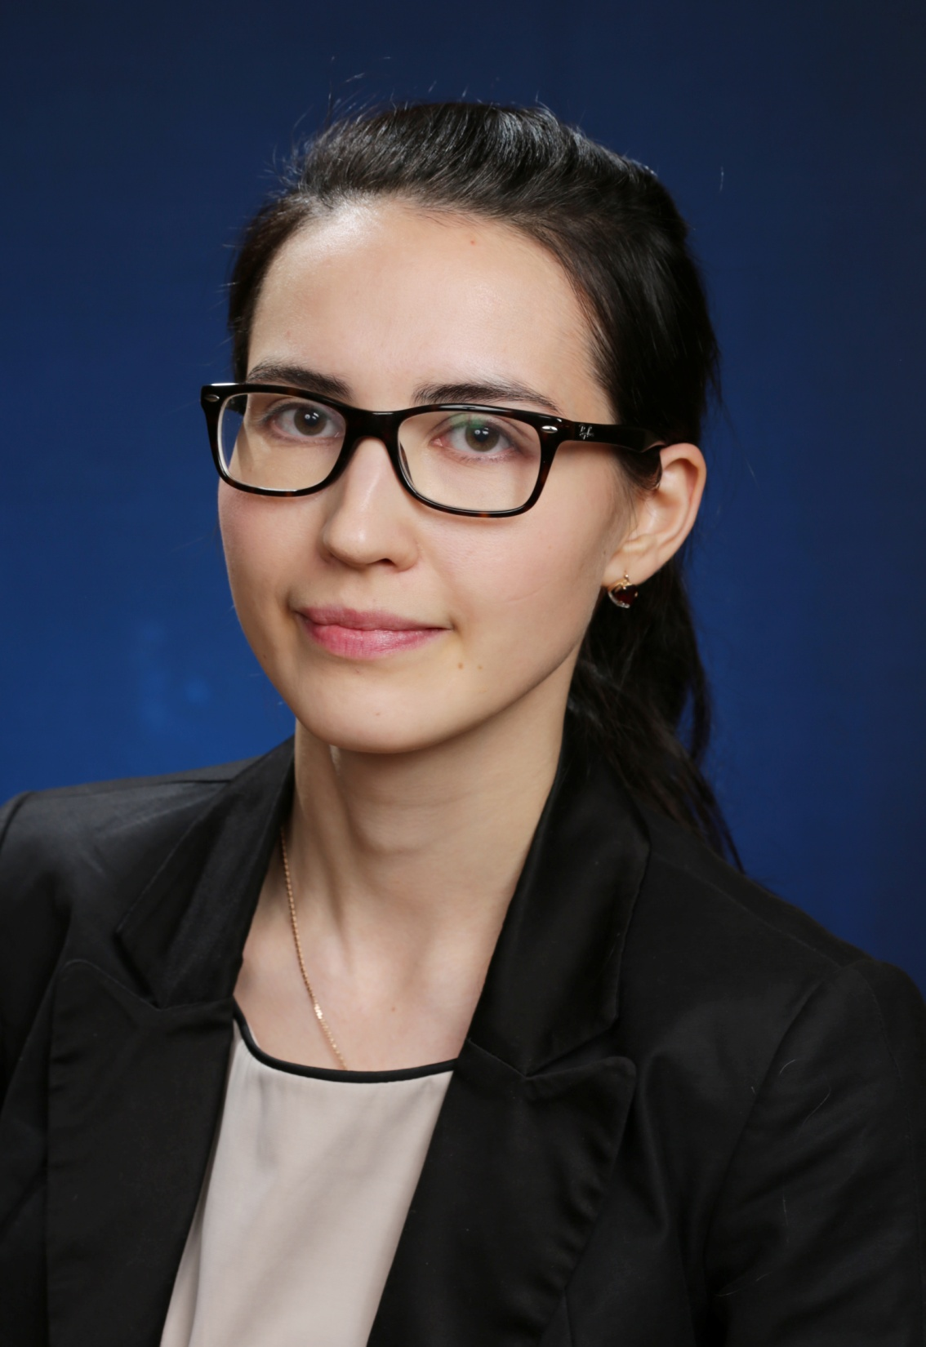

Slide 17

«МОЛОДОЙ СПЕЦИАЛИСТ–
2018»
Ахметкиреева
Лилия Камиловна,
врач-терапевт,
Терапевтичес
кое отделение

Slide 18
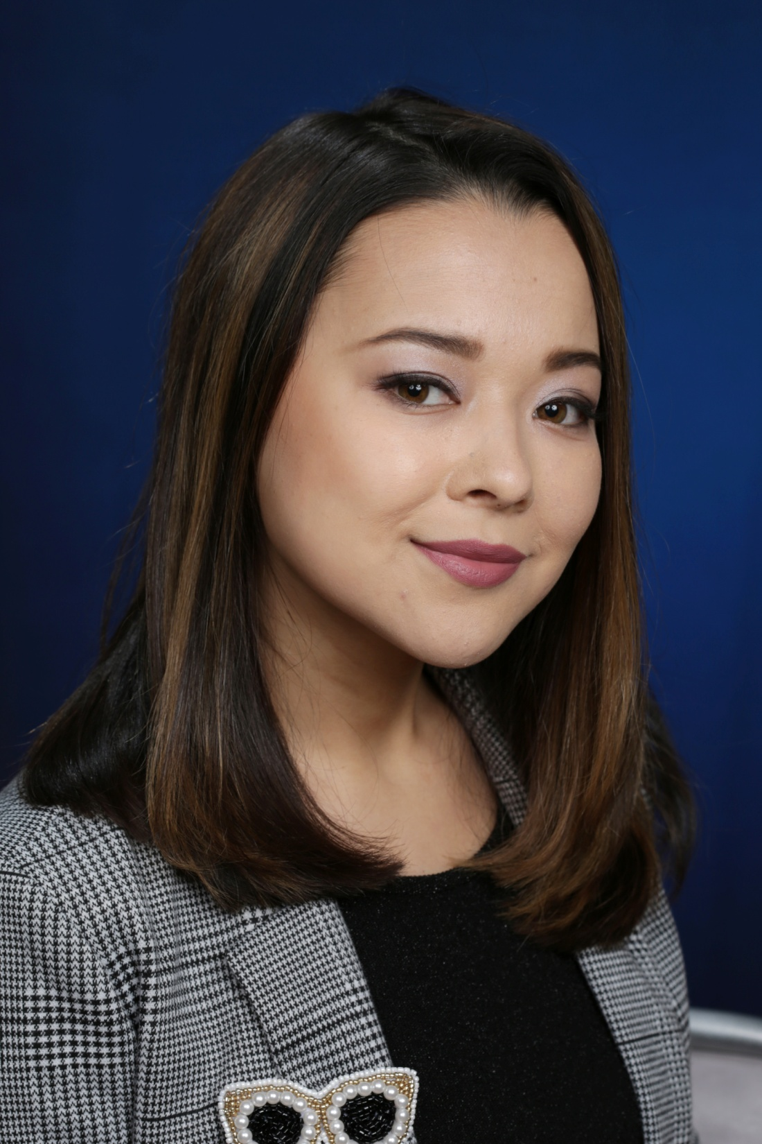

Slide 19

«Талант ГОДА –
2018»
Тимерханов Альберт Иранович, врач клинической лабораторной диагностики,
Клинико-диагностическая лаборатория с отделом клинической бактериологии

Slide 20
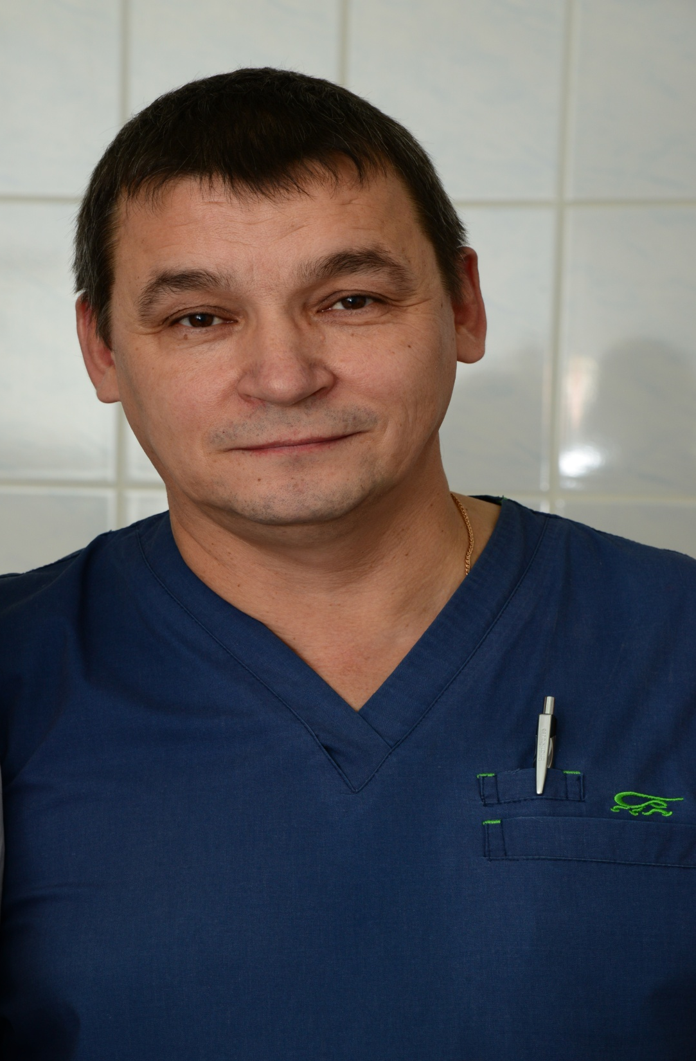

Slide 21

«Прорыв ГОДА –
2018»
Административно-хозяй
ственный отдел

Slide 22
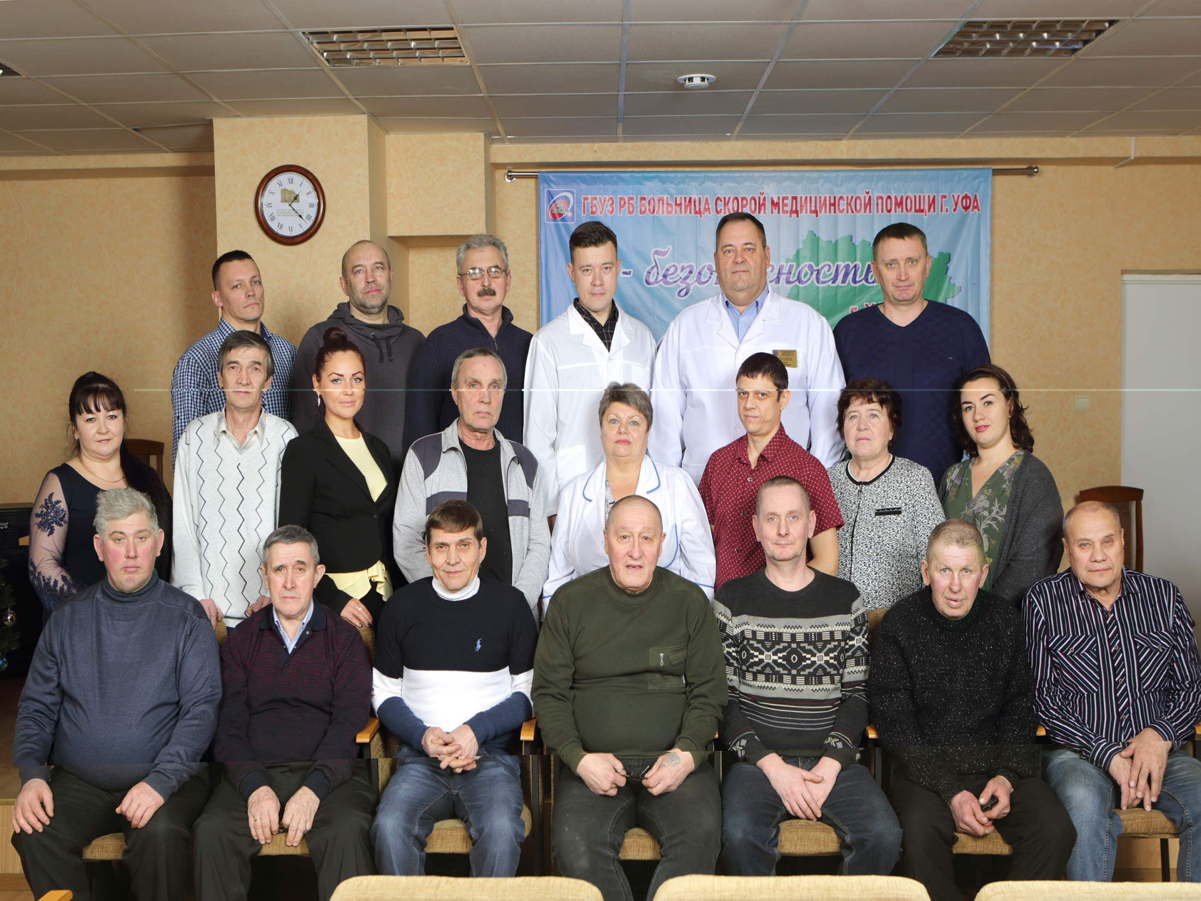

Slide 23


